Slide 1
Modelo de Governança e Gestão
Plano de Melhoria da Gestão
Validação final

Slide 2
Governança: 05 planos de ação
Estratégias e Planos: 03 planos de ação
Público alvo: 01 plano de ação
Sustentabilidade: 01 plano de ação
Capital intelectual: 03 planos de ação
Processos: não foram inseridas oportunidades de melhorias no PMG.
Valor Público: não foram inseridas oportunidades de melhorias
no PMG.

Slide 5
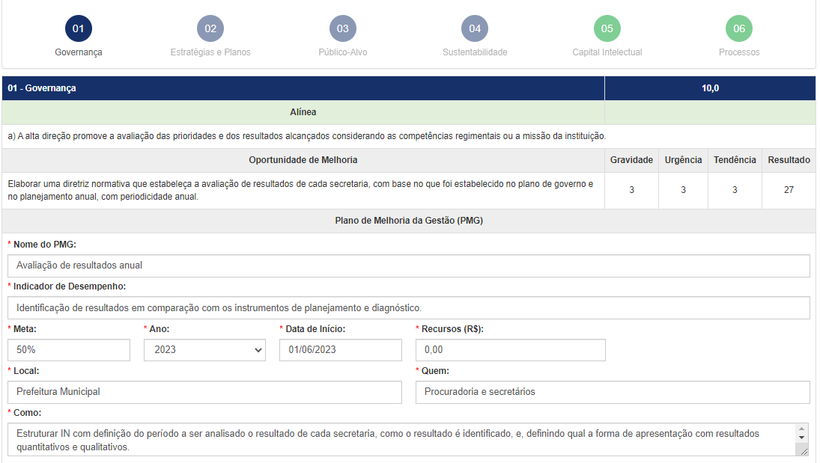

Slide 6
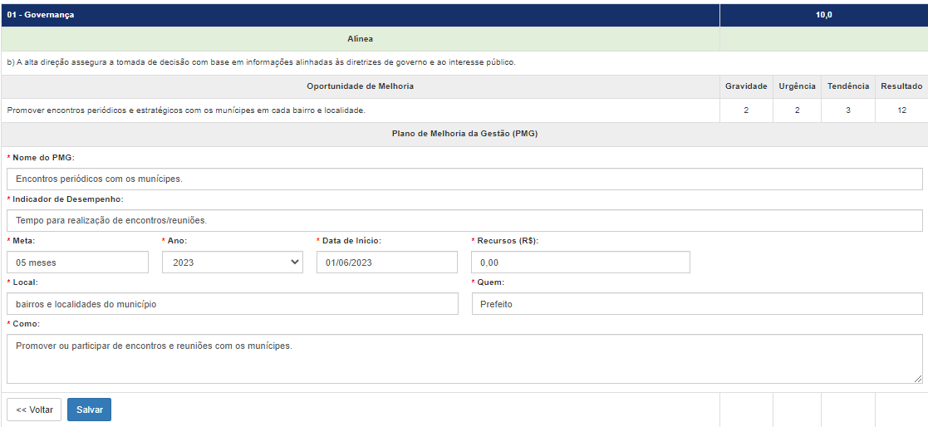

Slide 8
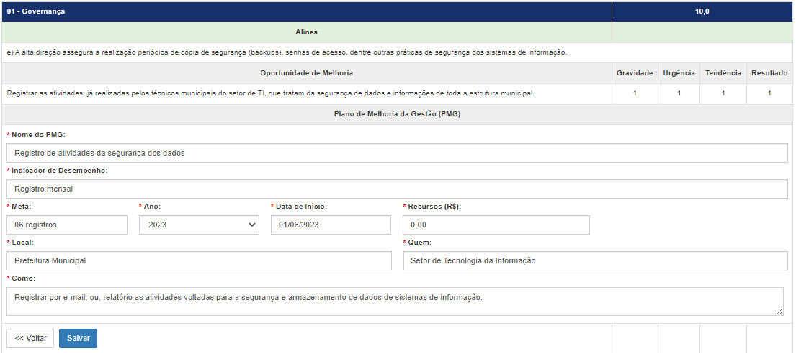

Slide 13
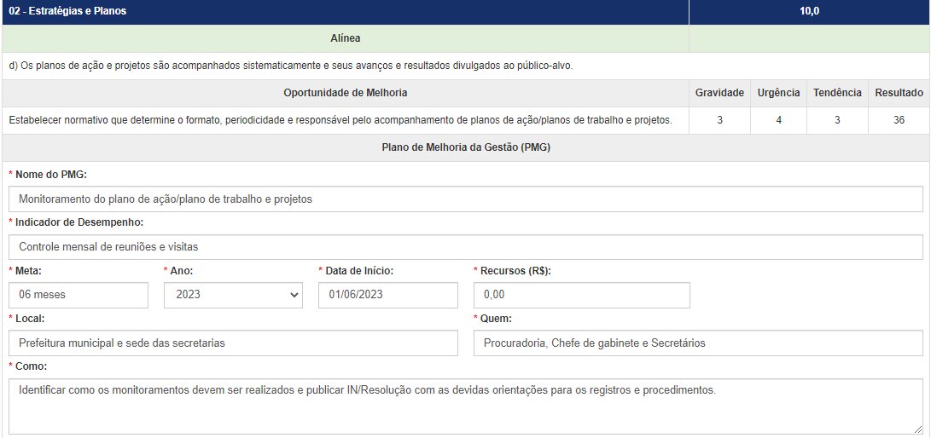

Slide 23
Modelo de Governança e Gestão
Plano de Melhoria da Gestão
Validação final
04 de maio de 2023

